Slide 1
Биллборды по трассе
г. Минск -Национальный аэропорт «Минск»

Slide 2
Прейскурант услуг (с НДС)
Печать плаката:
3х10м – 614 рублей 88 копеек
3х12м – 737 рубля 86 копеек
3х20,7м – 1 272 рубля 80 копеек (2 поля арки)
Монтаж плаката: Демонтаж плаката:
3х10м – 461 рубль 88 копеек 3х10м – 279 рублей 00 копеек
3х12м – 554 рубля 26 копеек 3х12м – 334 рубля 80 копеек
3х20,7м – 956 рублей 09 копеек (2 поля арки) 3х20,7 – 577 рублей 53 копейки (2 поля арки)
ВНИМАНИЕ!
При заключении договора на размещение сроком не менее 2 мес. – СКИДКА на печать плаката 10%; не менее 6 мес. – СКИДКА на печать плаката 20%
При размещении на ЩРК сроком от 6 мес. – СКИДКА на монтажные/демонтажные работы – 10%

Slide 3
Скидки на эксплуатационные услуги
1. При условии непрерывного срока размещения:
от 1 до 5 месяцев – скидка 10%;
от 6 до 9 месяцев – скидка 15%;
от 9 до 12 месяцев – скидка 20%;
свыше 1 года – скидка 25%
2. При заказе на размещение на конструкциях в количестве:
от 3 до 5 полей – скидка 15%;
от 6 полей – скидка 20%
Скидка рекламному агентству с 1-го месяца размещения – 15%
Скидки, указанные в п.1 и 2 не распространяются на иностранную рекламу, размещаемую на конструкциях, расположенных на 40+450 км; на 40+925 км; на 41+520 км
В презентации стоимость указана без скидок
Скидки суммируются!

Slide 4
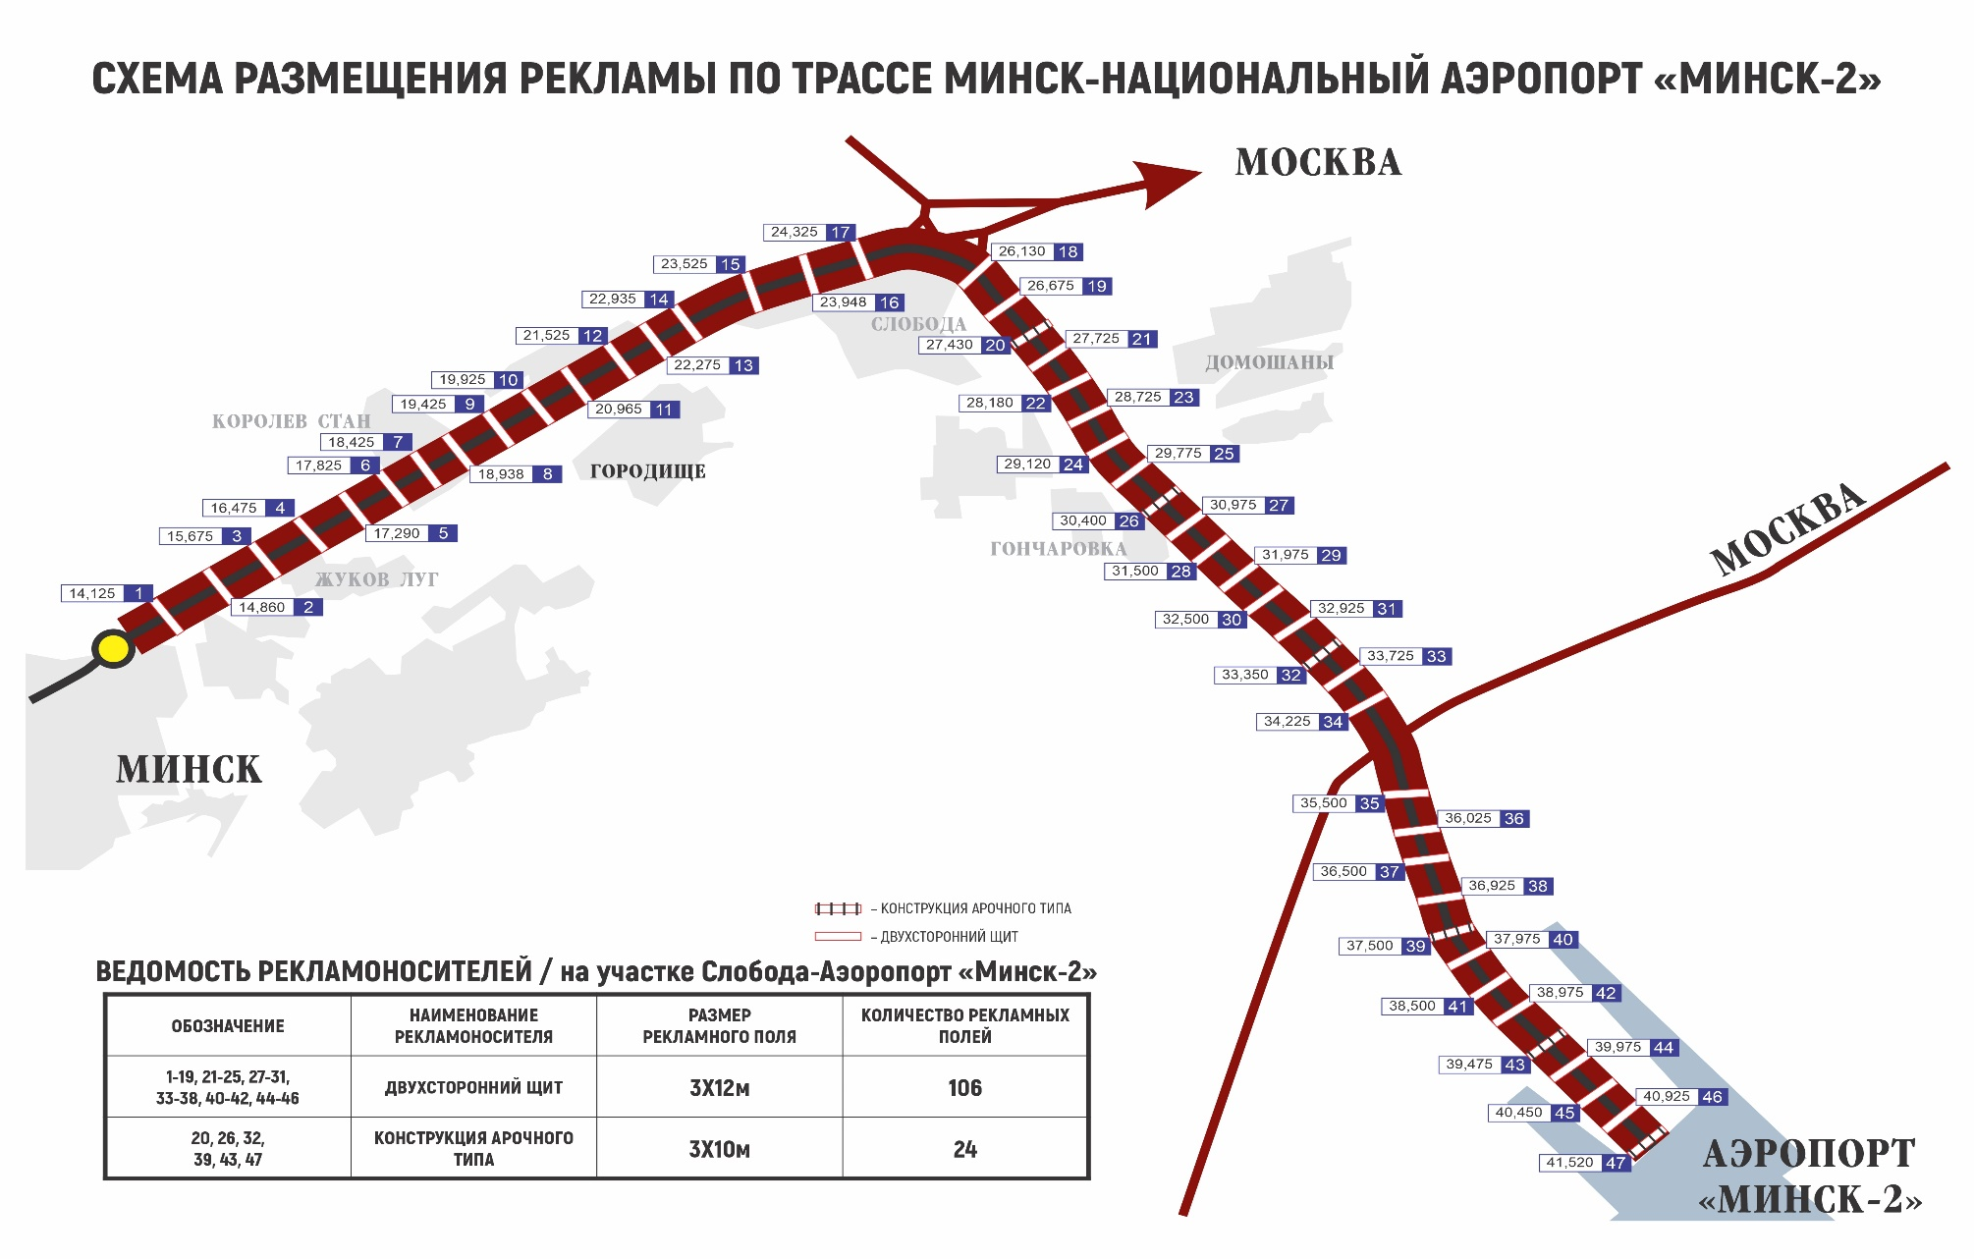

Slide 5
Направление:
Национальный аэропорт – «Минск» - Минск

Slide 6
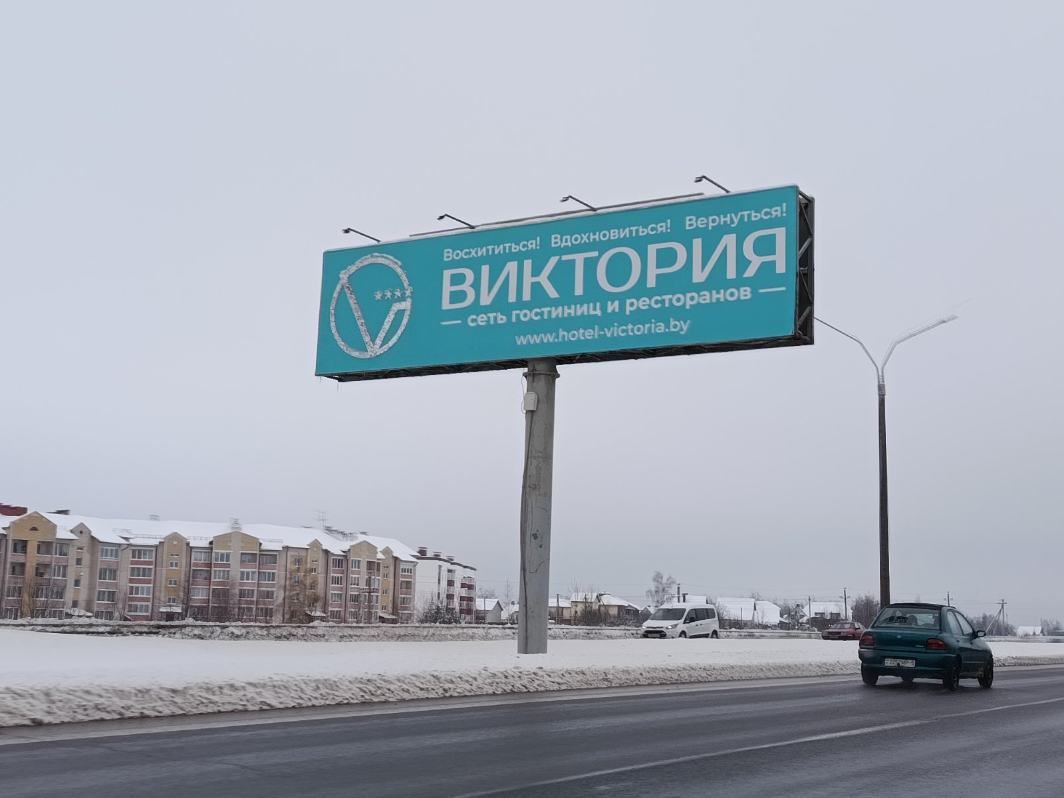
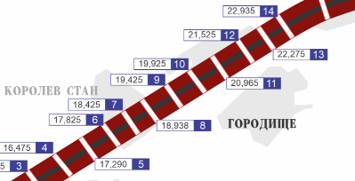
НАПРАВЛЕНИЕ:
НАЦИОНАЛЬНЫЙ АЭРОПОРТ «МИНСК» - МИНСК
АДРЕС
ЩРК № 5 (17+290 км)
ЗАНЯТОСТЬ
Свободна
РАЗМЕР
3х12м
СТОИМОСТЬ РАЗМЕЩЕНИЯ В ДЕНЬ (С НДС)
Для отечественной рекламы: 52 руб.40 коп. Для иностранной рекламы: 64 руб. 70 коп.

Slide 7
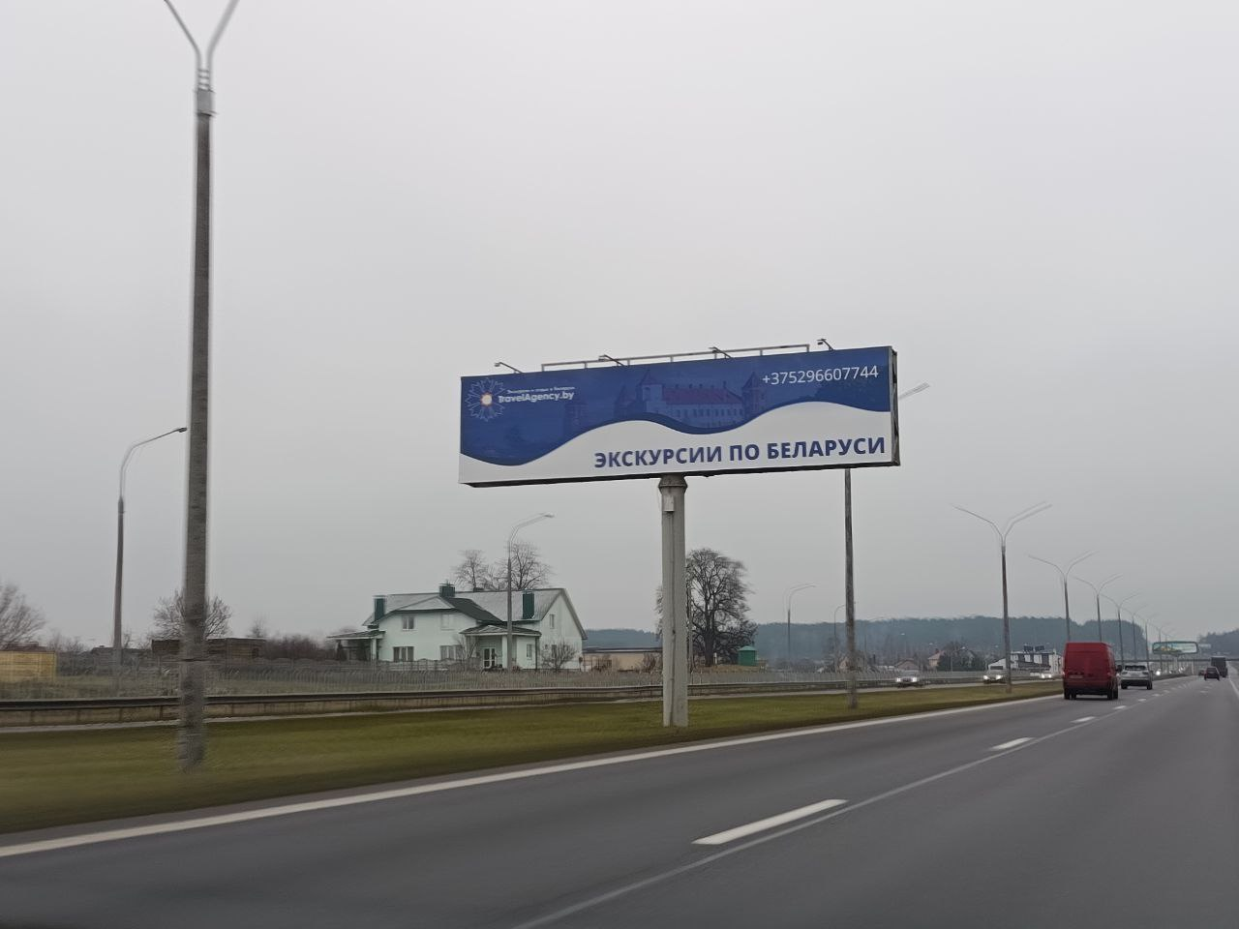
НАПРАВЛЕНИЕ:
НАЦИОНАЛЬНЫЙ АЭРОПОРТ «МИНСК» - МИНСК
АДРЕС
ЩРК № 8 (18+938км)
ЗАНЯТОСТЬ
Свободна
РАЗМЕР
3х12м
СТОИМОСТЬ РАЗМЕЩЕНИЯ В ДЕНЬ (С НДС)
Для отечественной рекламы: 52 руб.40 коп. Для иностранной рекламы: 64 руб. 70 коп.

Slide 8
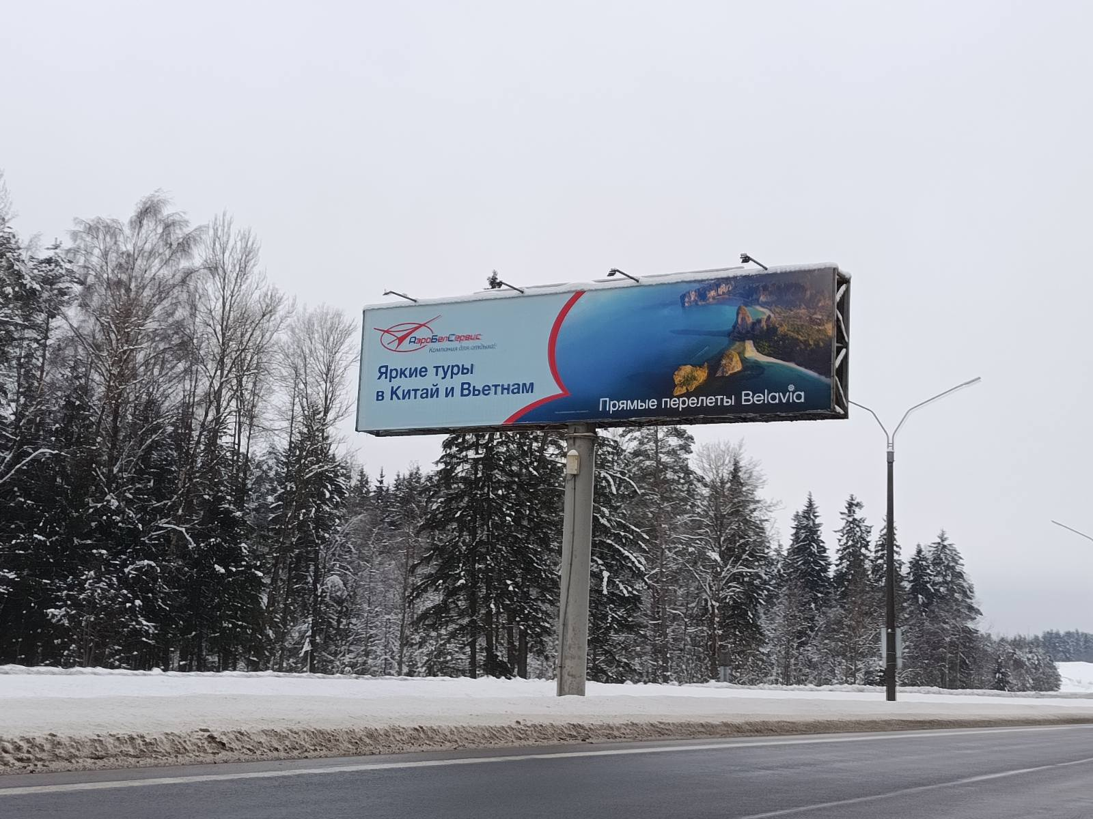
НАПРАВЛЕНИЕ:
НАЦИОНАЛЬНЫЙ АЭРОПОРТ «МИНСК» - МИНСК
АДРЕС
ЩРК № 11 (20+965км)
ЗАНЯТОСТЬ
Свободна
РАЗМЕР
3х12м
СТОИМОСТЬ РАЗМЕЩЕНИЯ В ДЕНЬ (С НДС)
Для отечественной рекламы: 52 руб.40 коп. Для иностранной рекламы: 64 руб. 70 коп.

Slide 9
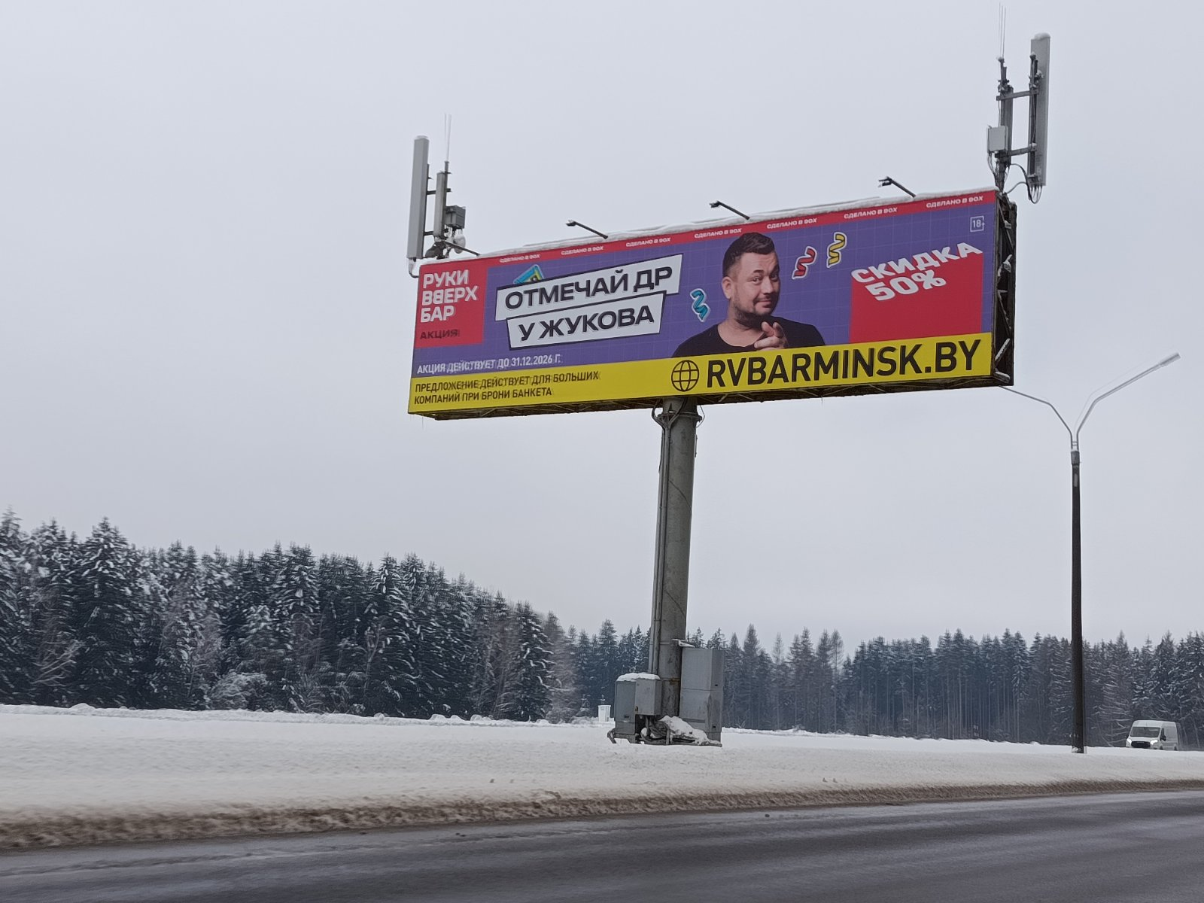
НАПРАВЛЕНИЕ:
НАЦИОНАЛЬНЫЙ АЭРОПОРТ «МИНСК» - МИНСК
АДРЕС
ЩРК № 12 (21+525км)
ЗАНЯТОСТЬ
Свободна
РАЗМЕР
3х12м
СТОИМОСТЬ РАЗМЕЩЕНИЯ В ДЕНЬ (С НДС)
Для отечественной рекламы: 52 руб.40 коп. Для иностранной рекламы: 64 руб. 70 коп.

Slide 10
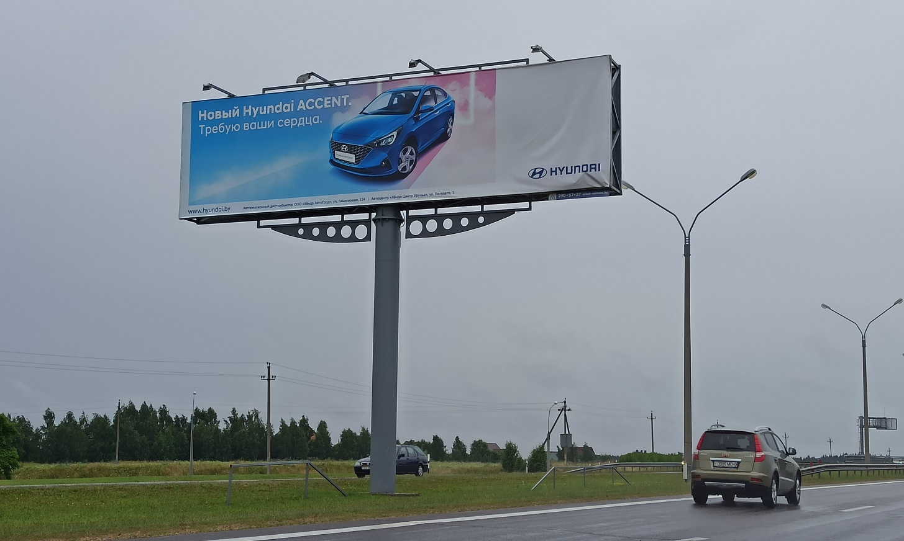
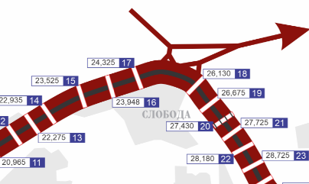
НАПРАВЛЕНИЕ:
НАЦИОНАЛЬНЫЙ АЭРОПОРТ «МИНСК» - МИНСК
АДРЕС
ЩРК № 15 (23+525 км)
ЗАНЯТОСТЬ
Свободна
РАЗМЕР
3х12м
СТОИМОСТЬ РАЗМЕЩЕНИЯ В ДЕНЬ (С НДС)
Для отечественной рекламы: 52 руб.40 коп. Для иностранной рекламы: 64 руб. 70 коп.

Slide 11
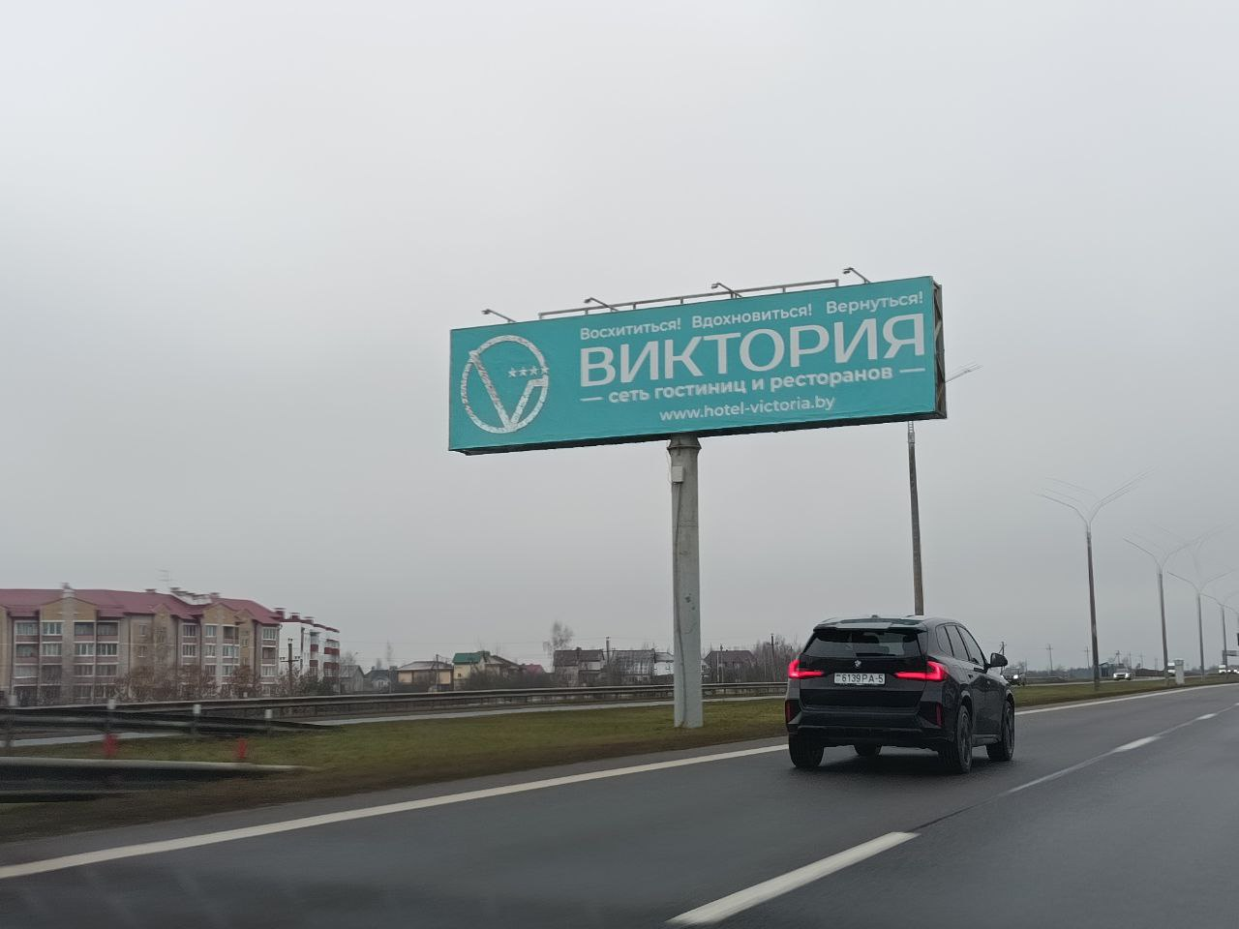
НАПРАВЛЕНИЕ:
НАЦИОНАЛЬНЫЙ АЭРОПОРТ «МИНСК» - МИНСК
АДРЕС
ЩРК № 16 (23+948 км)
ЗАНЯТОСТЬ
Свободна
РАЗМЕР
3х12м
СТОИМОСТЬ РАЗМЕЩЕНИЯ В ДЕНЬ (С НДС)
Для отечественной рекламы: 52 руб.40 коп. Для иностранной рекламы: 64 руб. 70 коп.

Slide 12
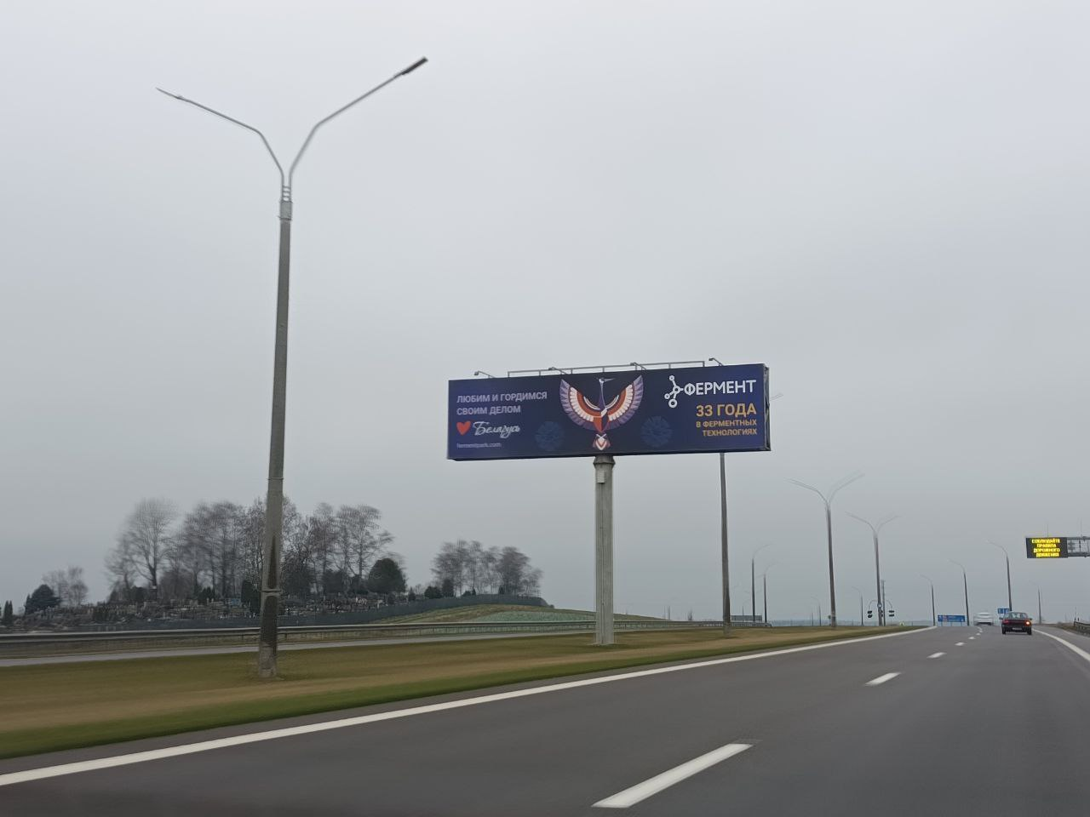
НАПРАВЛЕНИЕ:
НАЦИОНАЛЬНЫЙ АЭРОПОРТ «МИНСК» - МИНСК
АДРЕС
ЩРК № 18 (26+130 км)
ЗАНЯТОСТЬ
Свободна
РАЗМЕР
3х12м
СТОИМОСТЬ РАЗМЕЩЕНИЯ В ДЕНЬ (С НДС)
Для отечественной рекламы: 52 руб.40 коп. Для иностранной рекламы: 64 руб. 70 коп.

Slide 13
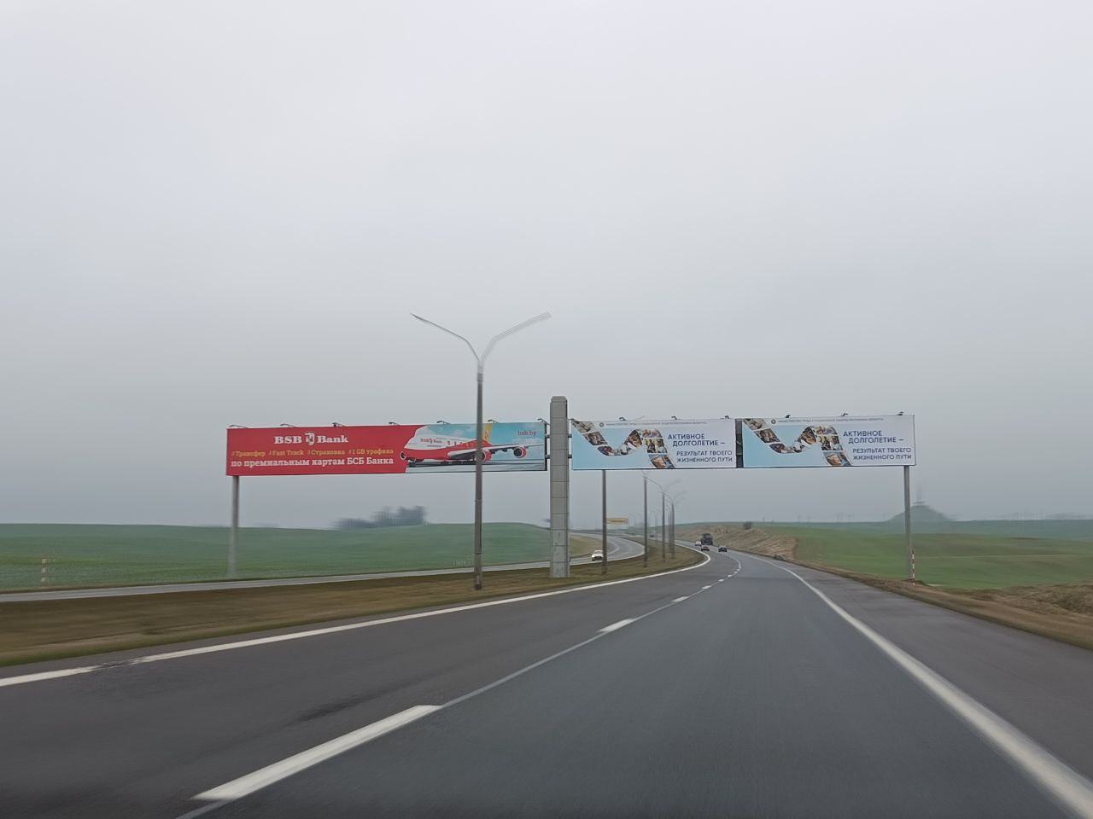
НАПРАВЛЕНИЕ:
НАЦИОНАЛЬНЫЙ АЭРОПОРТ «МИНСК» - МИНСК
АДРЕС
ЩРК № 20 (27+430 км)
ЗАНЯТОСТЬ
Стороны А3, А4 свободны с 01.09.2026
РАЗМЕР
3х10м – 1 поле 3х20,7 – 2 поля
СТОИМОСТЬ РАЗМЕЩЕНИЯ В ДЕНЬ (С НДС)
Для отечественной рекламы: 1 поле – 36 руб. 80 коп. 2 поля – 68 руб. 90 коп. Для иностранной рекламы: 1 поле – 46 руб. 50 коп. 2 поля – 95 руб. 80 коп.
А3
А4

Slide 14
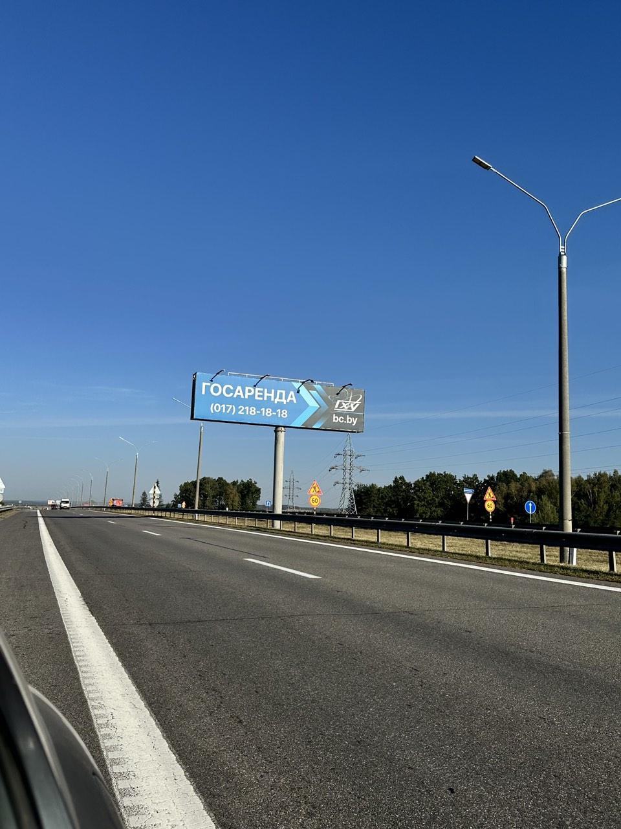
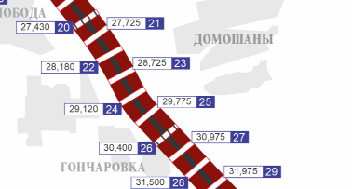
НАПРАВЛЕНИЕ:
НАЦИОНАЛЬНЫЙ АЭРОПОРТ «МИНСК» - МИНСК
АДРЕС
ЩРК № 23 (28+725 км)
ЗАНЯТОСТЬ
Занята на сентябрь-октябрь 2026!
РАЗМЕР
3х12м
СТОИМОСТЬ РАЗМЕЩЕНИЯ В ДЕНЬ (С НДС)
Для отечественной рекламы: 52 руб.40 коп. Для иностранной рекламы: 64 руб. 70 коп.

Slide 15
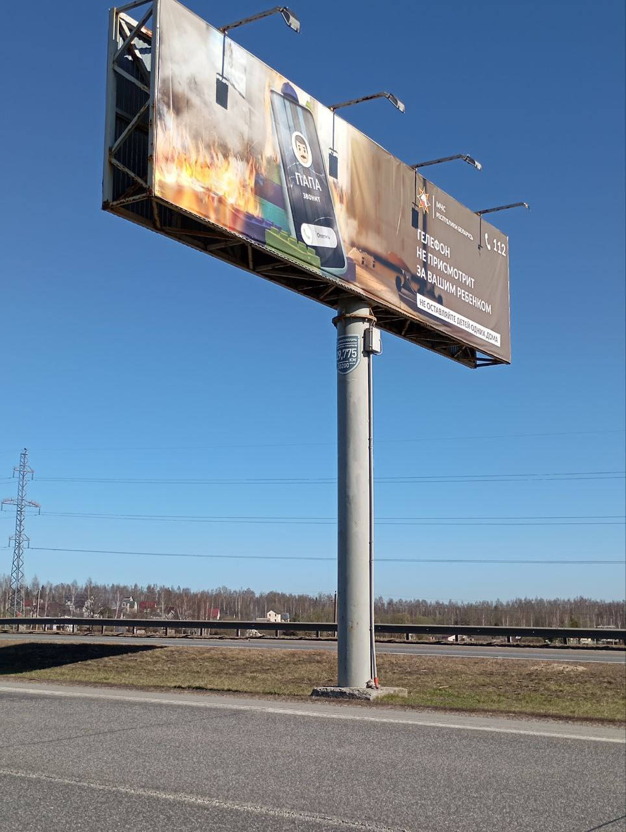
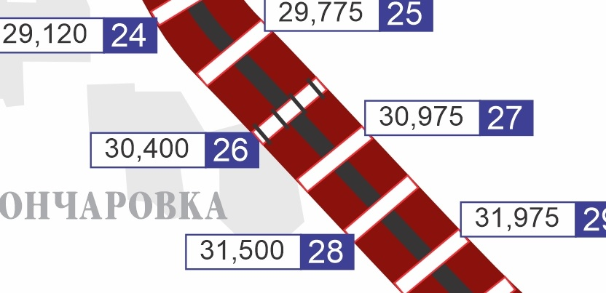
НАПРАВЛЕНИЕ:
НАЦИОНАЛЬНЫЙ АЭРОПОРТ «МИНСК» - МИНСК
АДРЕС
ЩРК № 25 (29+775 км)
ЗАНЯТОСТЬ
Свободна с 01.08.2026
РАЗМЕР
3х12м
СТОИМОСТЬ РАЗМЕЩЕНИЯ В ДЕНЬ (С НДС)
Для отечественной рекламы: 52 руб.40 коп. Для иностранной рекламы: 64 руб. 70 коп.

Slide 16
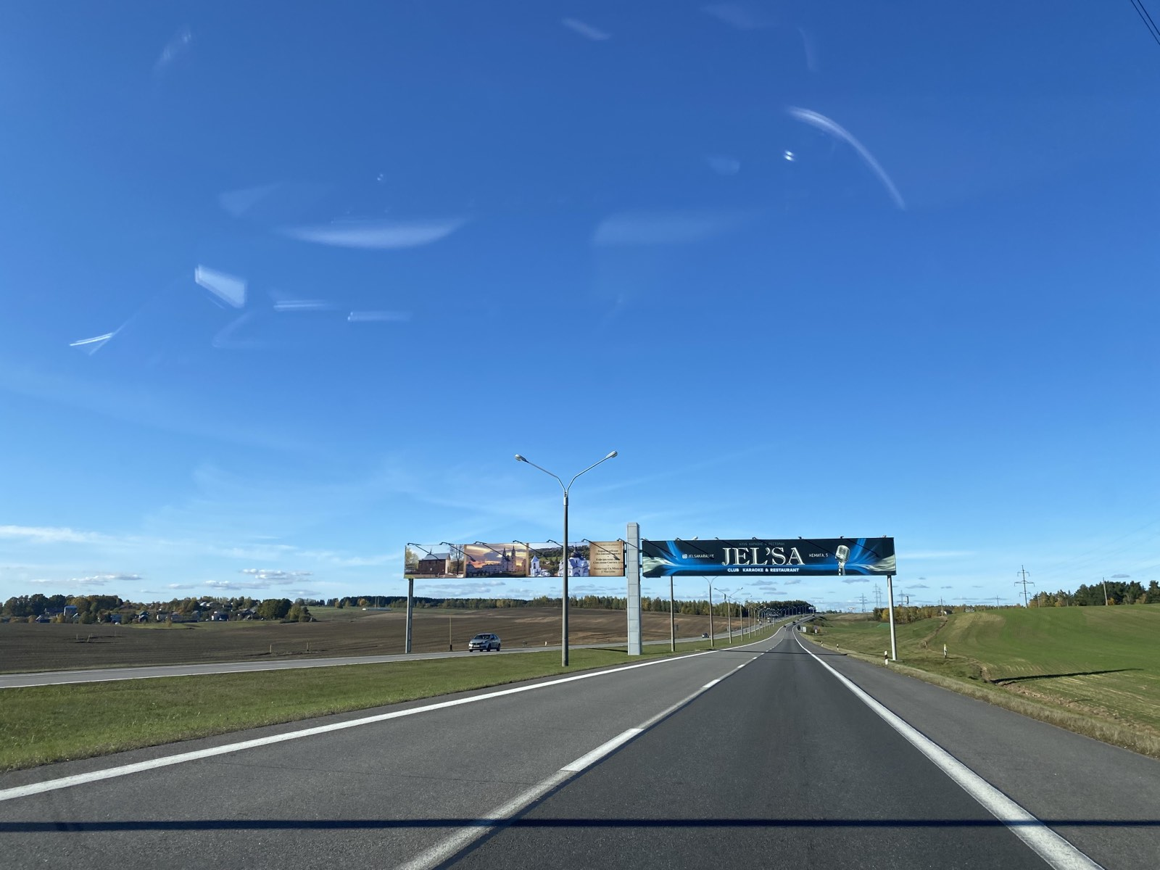
НАПРАВЛЕНИЕ:
НАЦИОНАЛЬНЫЙ АЭРОПОРТ «МИНСК» - МИНСК
АДРЕС
ЩРК № 26 (30+400 км)
ЗАНЯТОСТЬ
Свободны левые поля А1. А2
РАЗМЕР
3х10м – 1 поле 3х20,7 – 2 поля
СТОИМОСТЬ РАЗМЕЩЕНИЯ В ДЕНЬ (С НДС)
Для отечественной рекламы: 1 поле – 36 руб. 80 коп. 2 поля – 68 руб. 90 коп. Для иностранной рекламы: 1 поле – 46 руб. 50 коп. 2 поля – 95 руб. 80 коп.
А1
А2

Slide 17
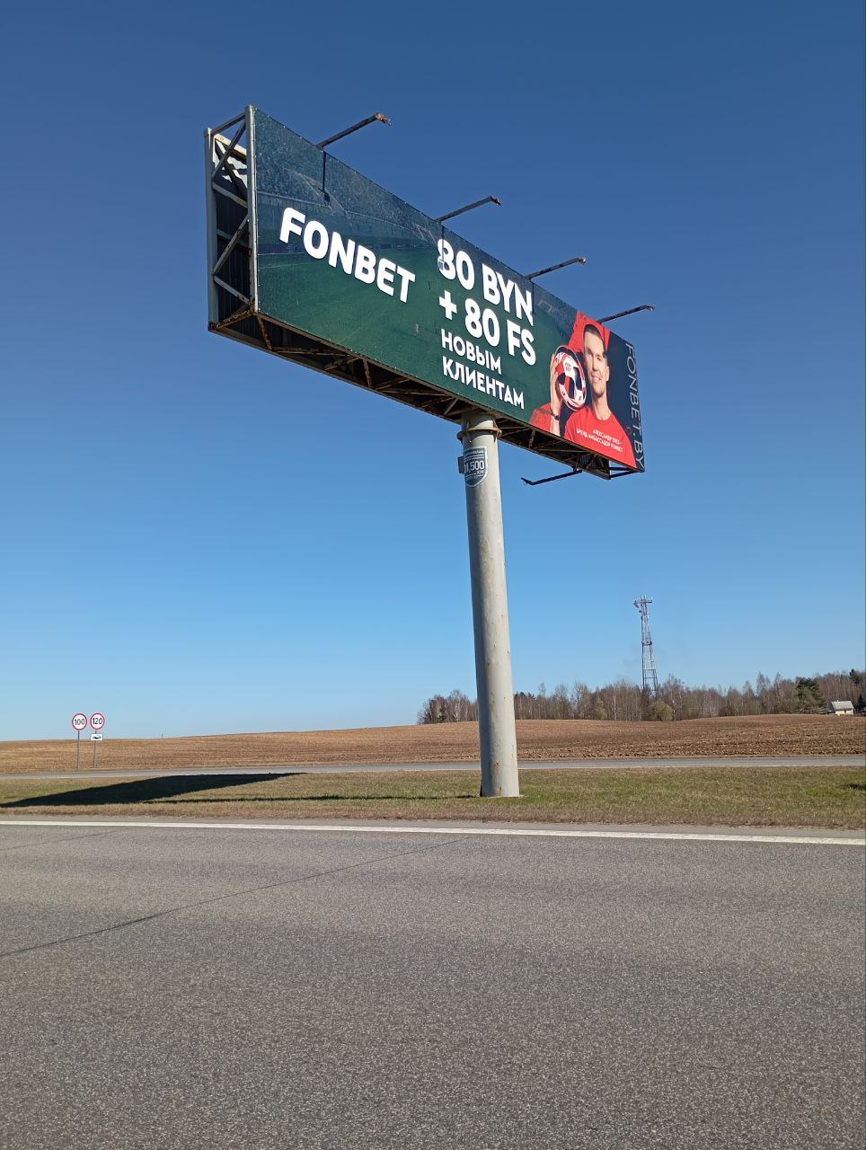
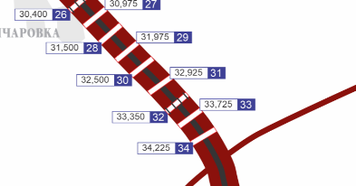
НАПРАВЛЕНИЕ:
НАЦИОНАЛЬНЫЙ АЭРОПОРТ «МИНСК» - МИНСК
АДРЕС
ЩРК № 28 (31+500 км)
ЗАНЯТОСТЬ
Свободна
РАЗМЕР
3х12м
СТОИМОСТЬ РАЗМЕЩЕНИЯ В ДЕНЬ (С НДС)
Для отечественной рекламы: 52 руб.40 коп. Для иностранной рекламы: 64 руб. 70 коп.

Slide 18
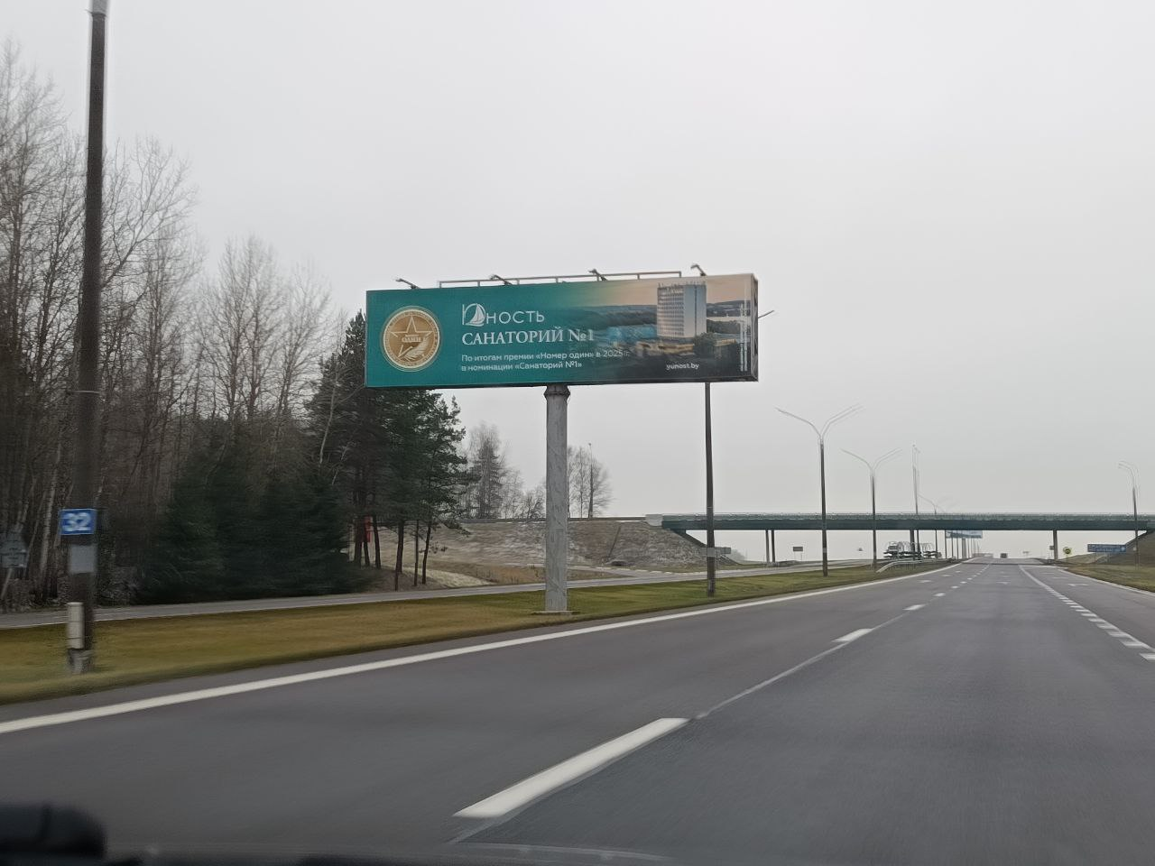
НАПРАВЛЕНИЕ:
НАЦИОНАЛЬНЫЙ АЭРОПОРТ «МИНСК» - МИНСК
АДРЕС
ЩРК № 29 (31+975 км)
ЗАНЯТОСТЬ
Свободна
РАЗМЕР
3х12м
СТОИМОСТЬ РАЗМЕЩЕНИЯ В ДЕНЬ (С НДС)
Для отечественной рекламы: 52 руб.40 коп. Для иностранной рекламы: 64 руб. 70 коп.

Slide 19
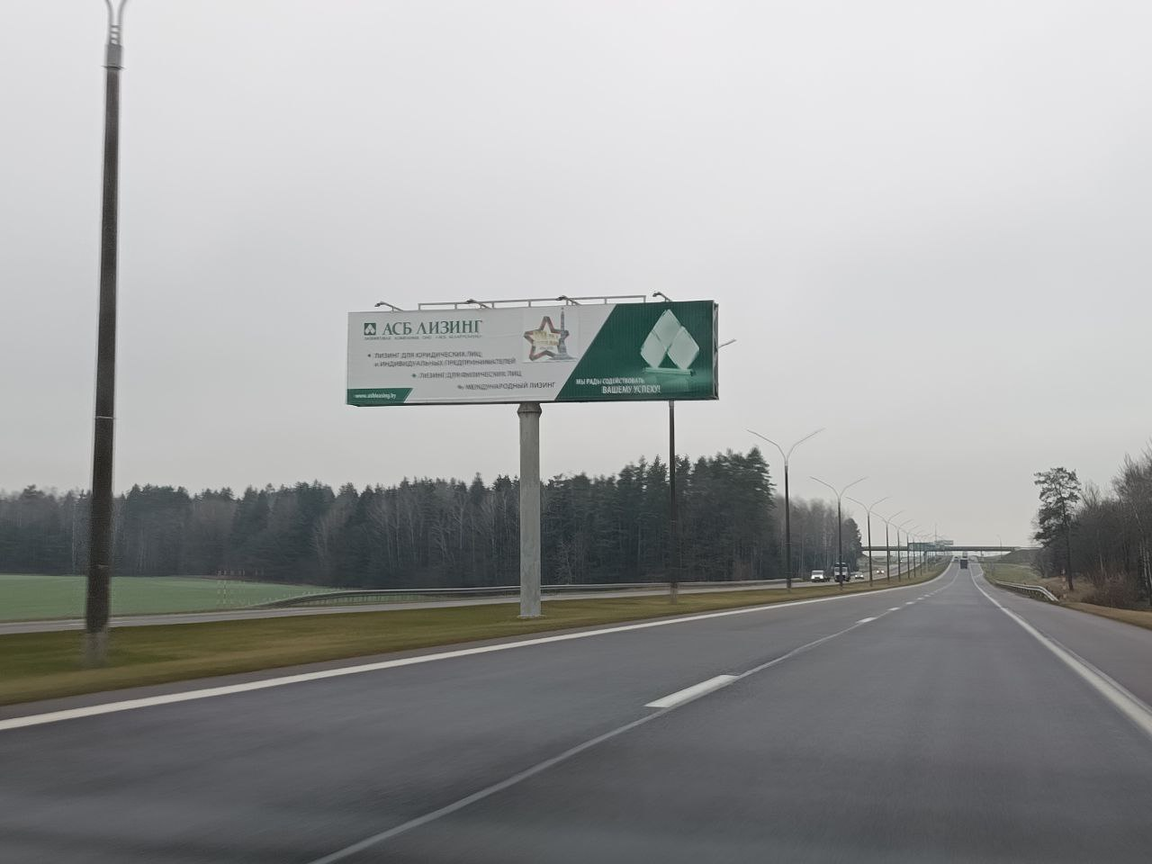
НАПРАВЛЕНИЕ:
НАЦИОНАЛЬНЫЙ АЭРОПОРТ «МИНСК» - МИНСК
АДРЕС
ЩРК № 30 (32+500 км)
ЗАНЯТОСТЬ
Свободна
РАЗМЕР
3х12м
СТОИМОСТЬ РАЗМЕЩЕНИЯ В ДЕНЬ (С НДС)
Для отечественной рекламы: 52 руб.40 коп. Для иностранной рекламы: 64 руб. 70 коп.

Slide 20
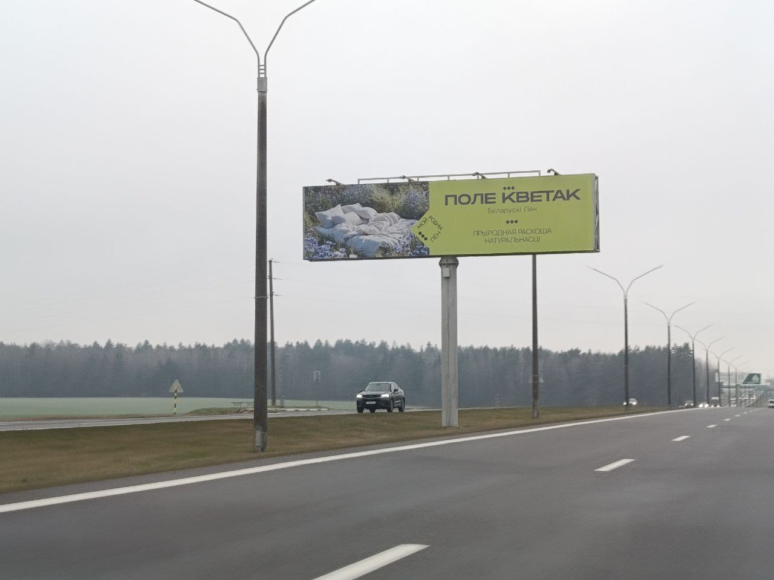
НАПРАВЛЕНИЕ:
НАЦИОНАЛЬНЫЙ АЭРОПОРТ «МИНСК» - МИНСК
АДРЕС
ЩРК № 31 (32+925 км)
ЗАНЯТОСТЬ
Свободна
РАЗМЕР
3х12м
СТОИМОСТЬ РАЗМЕЩЕНИЯ В ДЕНЬ (С НДС)
Для отечественной рекламы: 52 руб.40 коп. Для иностранной рекламы: 64 руб. 70 коп.

Slide 21
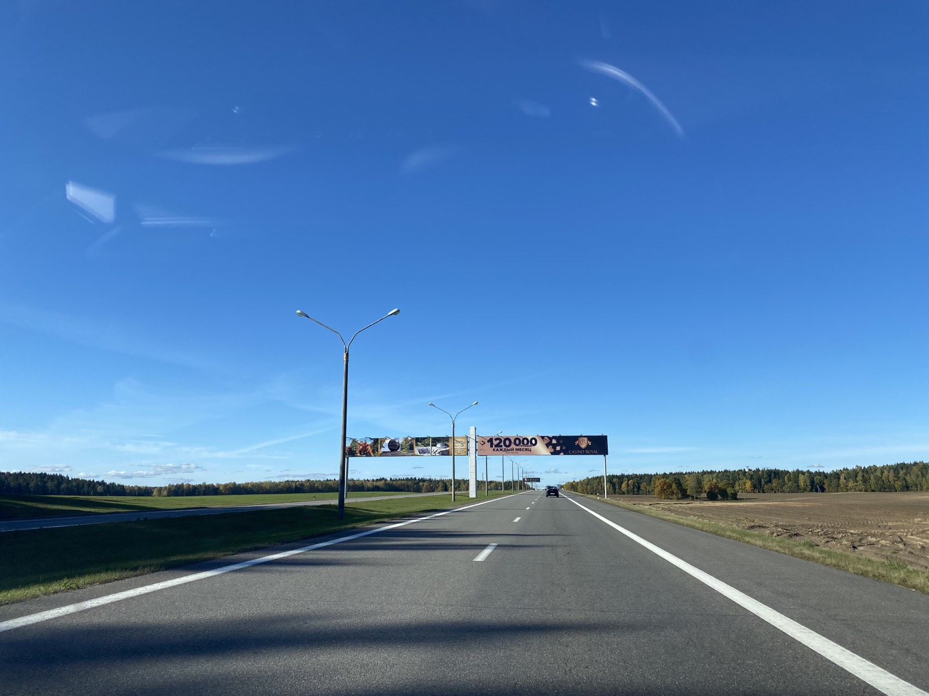
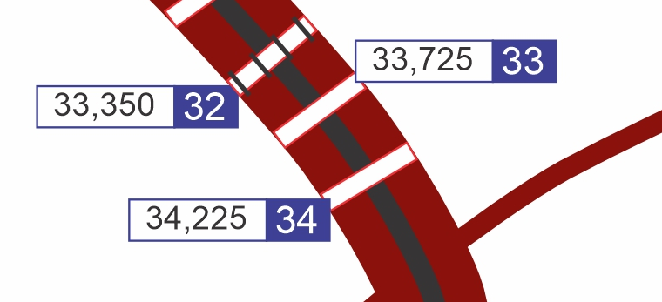
НАПРАВЛЕНИЕ:
НАЦИОНАЛЬНЫЙ АЭРОПОРТ «МИНСК» - МИНСК
АДРЕС
ЩРК № 32 (33+350 км)
ЗАНЯТСТЬ
Свободны стороны А1. А2
РАЗМЕР
3х10м – 1 поле 3х20,7 – 2 поля
СТОИМОСТЬ РАЗМЕЩЕНИЯ В ДЕНЬ (С НДС)
Для отечественной рекламы: 1 поле – 36 руб. 80 коп. 2 поля – 68 руб. 90 коп. Для иностранной рекламы: 1 поле – 46 руб. 50 коп. 2 поля – 95 руб. 80 коп.
А1
А2

Slide 22
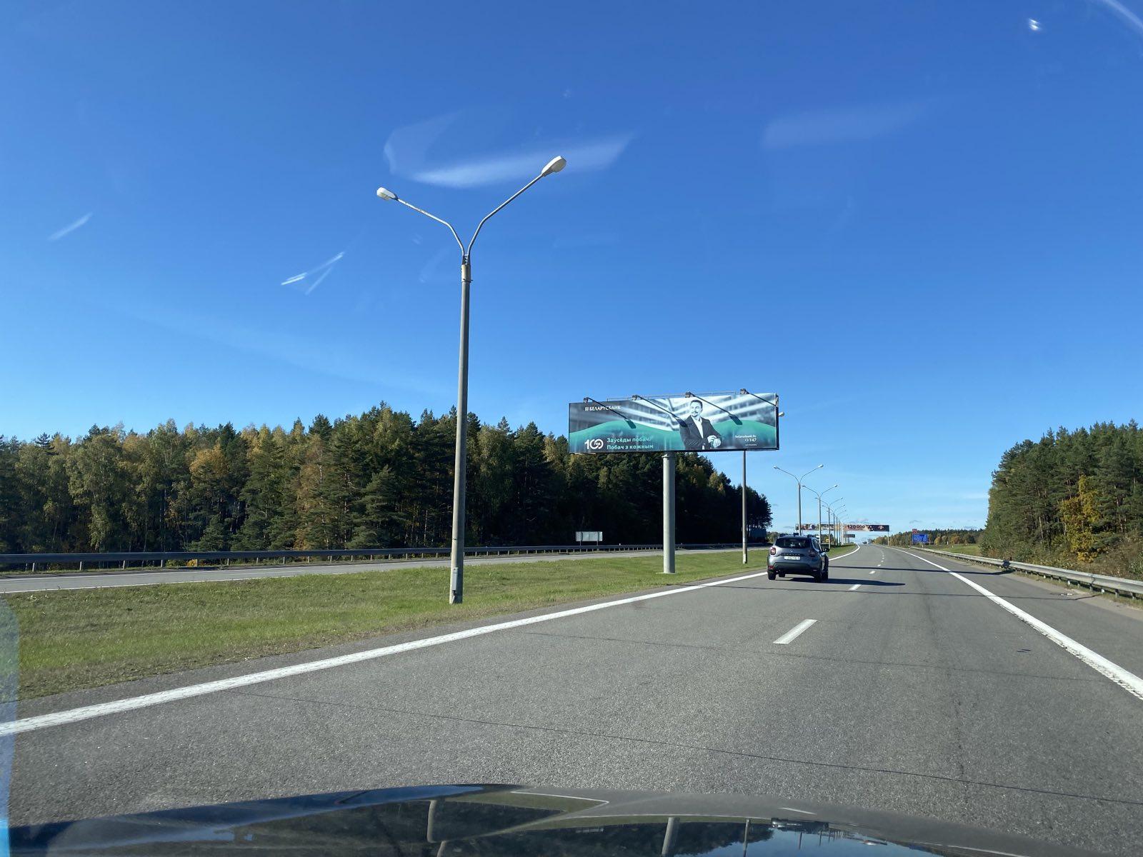
НАПРАВЛЕНИЕ:
НАЦИОНАЛЬНЫЙ АЭРОПОРТ «МИНСК» - МИНСК
АДРЕС
ЩРК № 33 (33+725 км)
ЗАНЯТОСТЬ
Свободна
РАЗМЕР
3х12м
СТОИМОСТЬ РАЗМЕЩЕНИЯ В ДЕНЬ (С НДС)
Для отечественной рекламы: 52 руб.40 коп. Для иностранной рекламы: 64 руб. 70 коп.

Slide 23
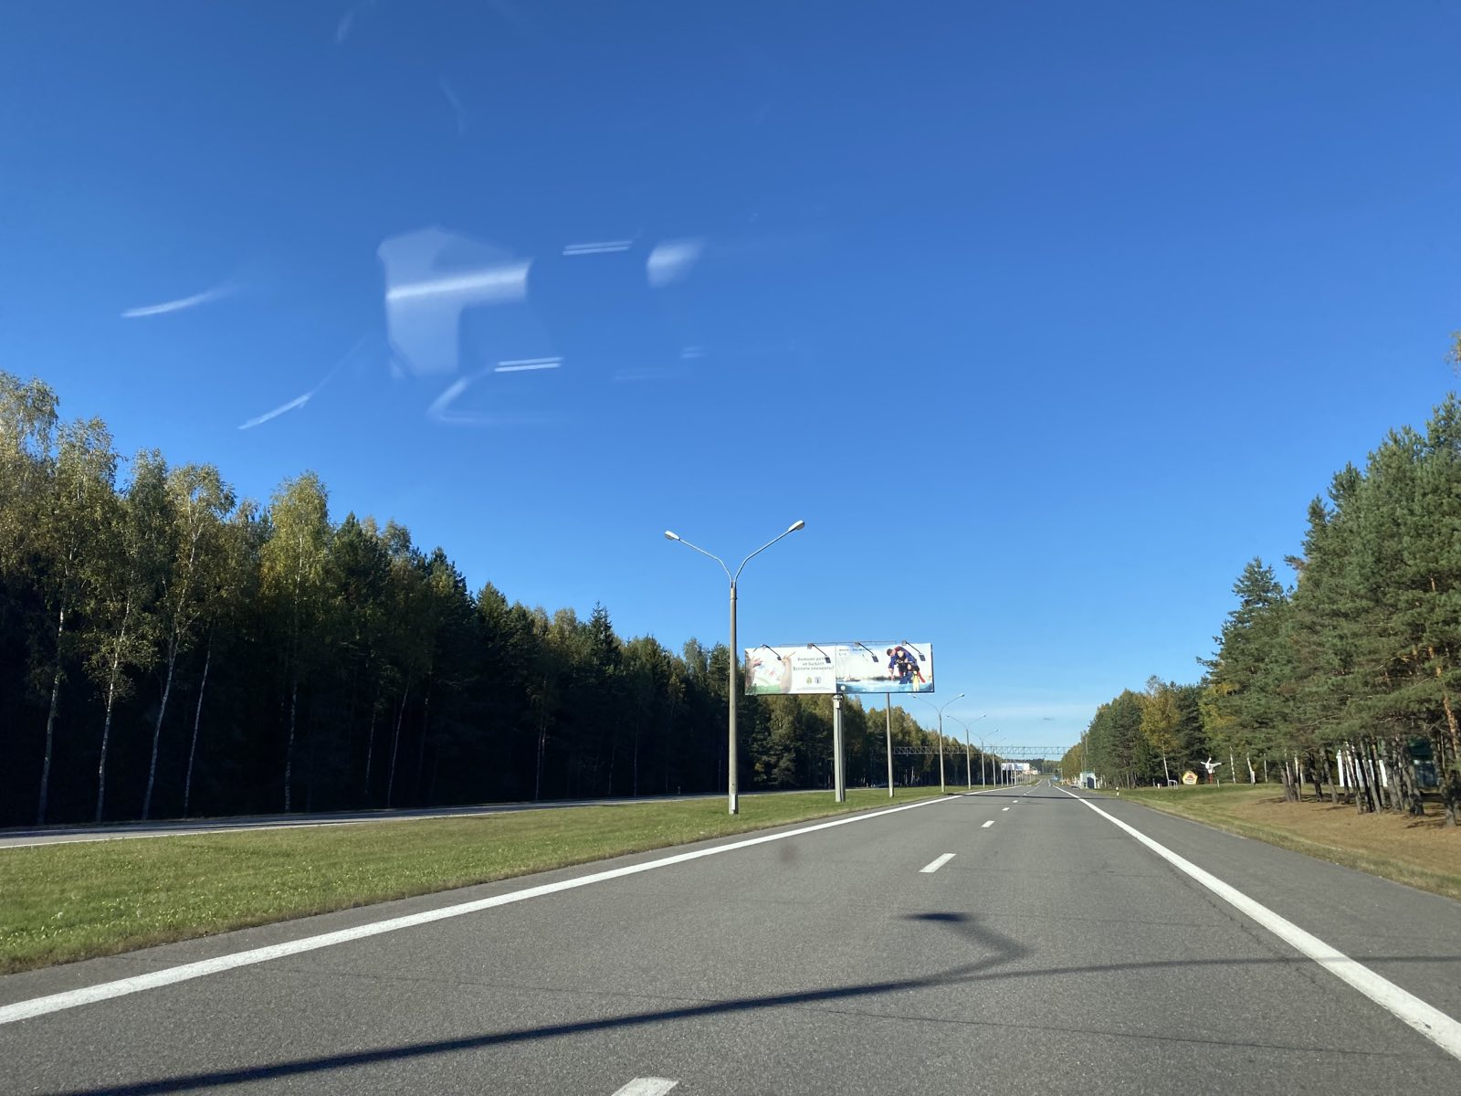
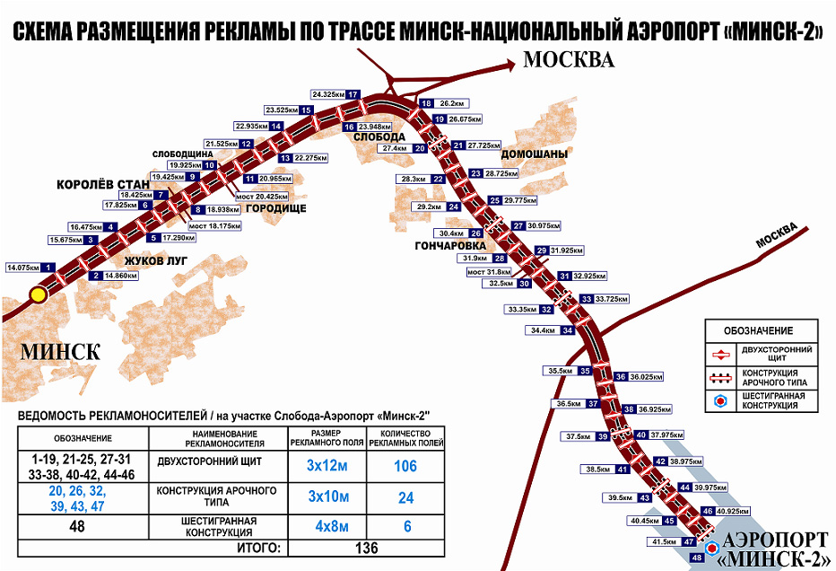
НАПРАВЛЕНИЕ:
НАЦИОНАЛЬНЫЙ АЭРОПОРТ «МИНСК» - МИНСК
АДРЕС
ЩРК № 36 (36+025 км)
ЗАНЯТОСТЬ
Свободна с 01.08.2026
РАЗМЕР
3х12м
СТОИМОСТЬ РАЗМЕЩЕНИЯ В ДЕНЬ (С НДС)
Для отечественной рекламы: 52 руб.40 коп. Для иностранной рекламы: 64 руб. 70 коп.

Slide 24
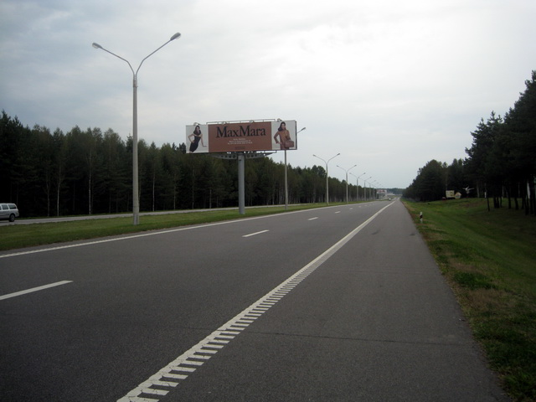
НАПРАВЛЕНИЕ:
НАЦИОНАЛЬНЫЙ АЭРОПОРТ «МИНСК» - МИНСК
АДРЕС
ЩРК № 38 (36+925 км)
ЗАНЯТОСТЬ
Свободна
РАЗМЕР
3х12м
СТОИМОСТЬ РАЗМЕЩЕНИЯ В ДЕНЬ (С НДС)
Для отечественной рекламы: 52 руб.40 коп. Для иностранной рекламы: 64 руб. 70 коп.

Slide 25
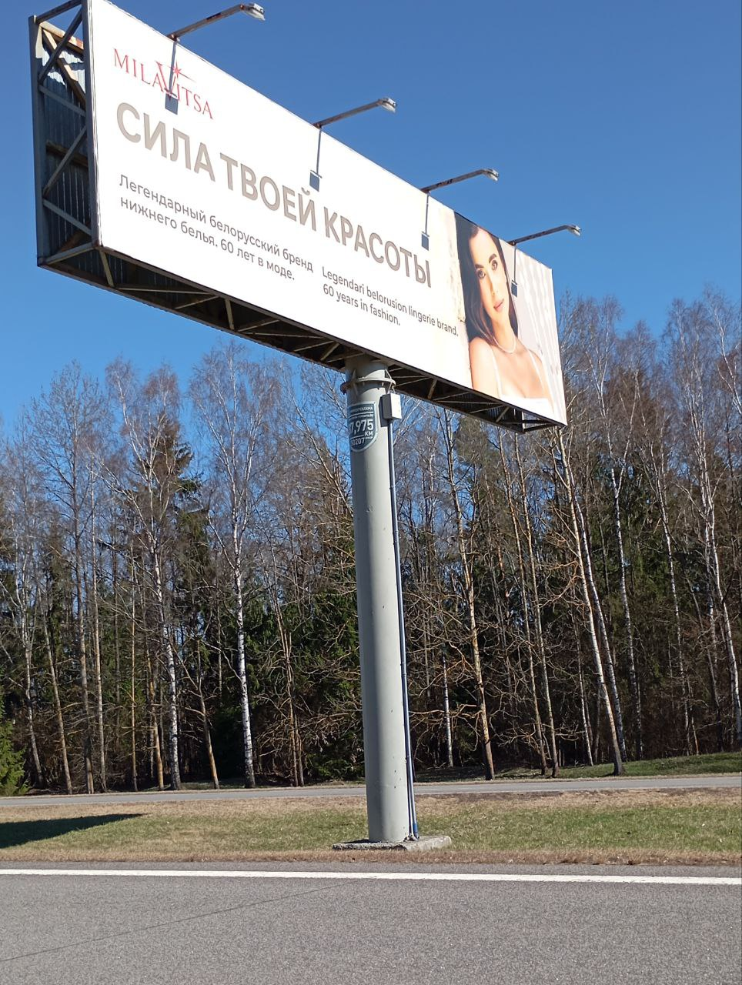
НАПРАВЛЕНИЕ:
НАЦИОНАЛЬНЫЙ АЭРОПОРТ «МИНСК» - МИНСК
АДРЕС
ЩРК № 40 (37+975 км)
ЗАНЯТОСТЬ
Свободна
РАЗМЕР
3х12м
СТОИМОСТЬ РАЗМЕЩЕНИЯ В ДЕНЬ (С НДС)
Для отечественной рекламы: 52 руб.40 коп. Для иностранной рекламы: 64 руб. 70 коп.

Slide 26
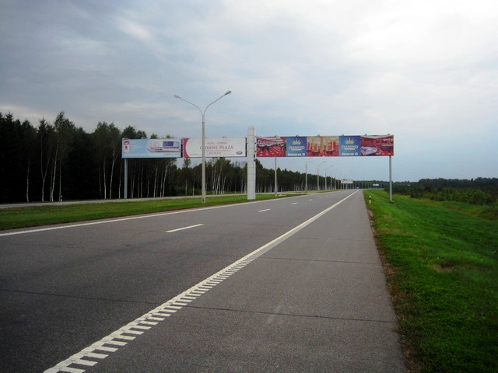
НАПРАВЛЕНИЕ:
НАЦИОНАЛЬНЫЙ АЭРОПОРТ «МИНСК» - МИНСК
АДРЕС
ЩРК № 43 (39+475 км)
ЗАНЯТОСТЬ
СВОБОДНЫ ЛЕВЫЕ ПОЛЯ АРКИ А1, А2
РАЗМЕР
3х10м – 1 поле 3х20,7м – 2 поля
СТОИМОСТЬ РАЗМЕЩЕНИЯ В ДЕНЬ (С НДС)
Для отечественной рекламы: 1 поле – 36 руб. 80 коп. 2 поля – 68 руб. 90 коп. Для иностранной рекламы: 1 поле – 46 руб. 50 коп. 2 поля – 95 руб. 80 коп.
А1
А2

Slide 27
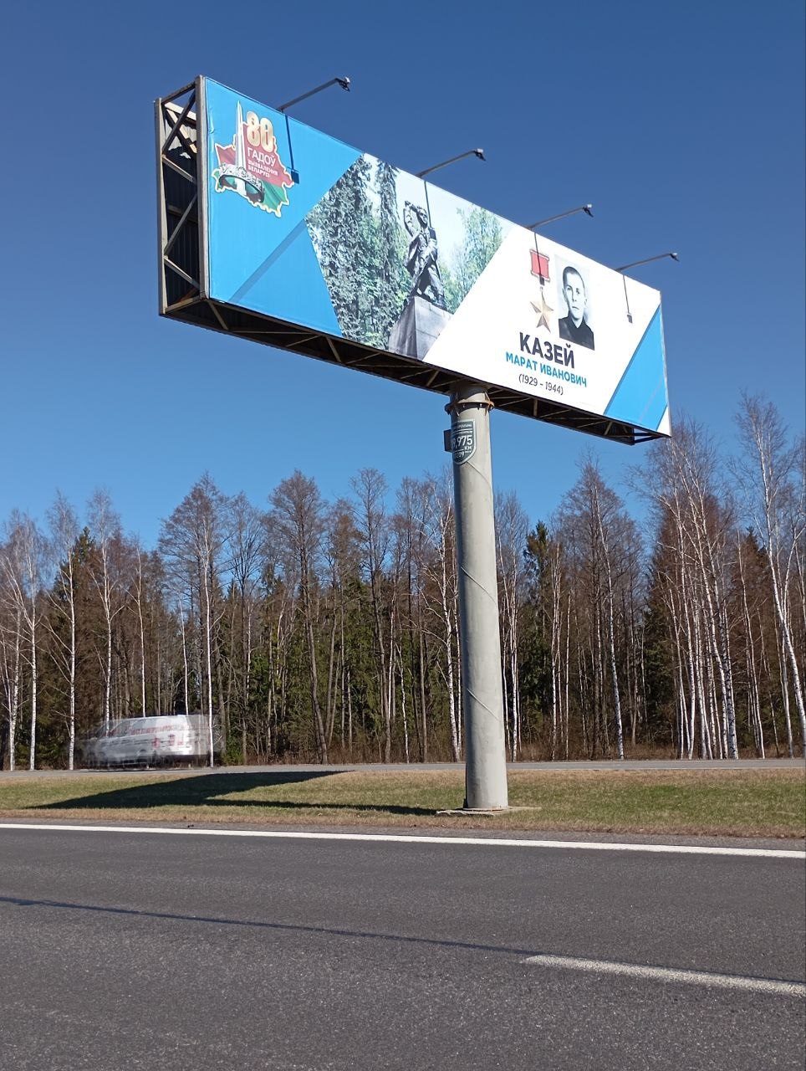
НАПРАВЛЕНИЕ:
НАЦИОНАЛЬНЫЙ АЭРОПОРТ «МИНСК» - МИНСК
АДРЕС
ЩРК № 44 (39+975 км)
ЗАНЯТОСТЬ
Свободна на сентябрь и с декабря
РАЗМЕР
3х12м
СТОИМОСТЬ РАЗМЕЩЕНИЯ В ДЕНЬ (С НДС)
Для отечественной рекламы: 52 руб.40 коп. Для иностранной рекламы: 64 руб. 70 коп.

Slide 28
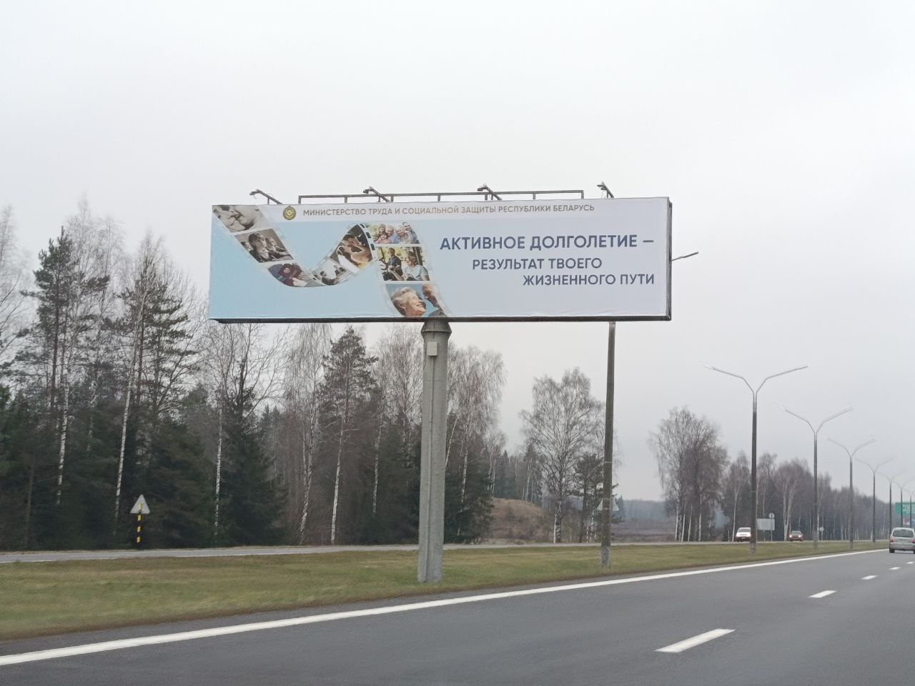
НАПРАВЛЕНИЕ:
НАЦИОНАЛЬНЫЙ АЭРОПОРТ «МИНСК» - МИНСК
АДРЕС
ЩРК № 45 (40+450 км)
ЗАНЯТОСТЬ
Свободна с 01.08.2026
РАЗМЕР
3х12м
СТОИМОСТЬ РАЗМЕЩЕНИЯ В ДЕНЬ (С НДС)
Для отечественной рекламы: 52 руб.40 коп. Для иностранной рекламы: 64 руб. 70 коп.

Slide 29
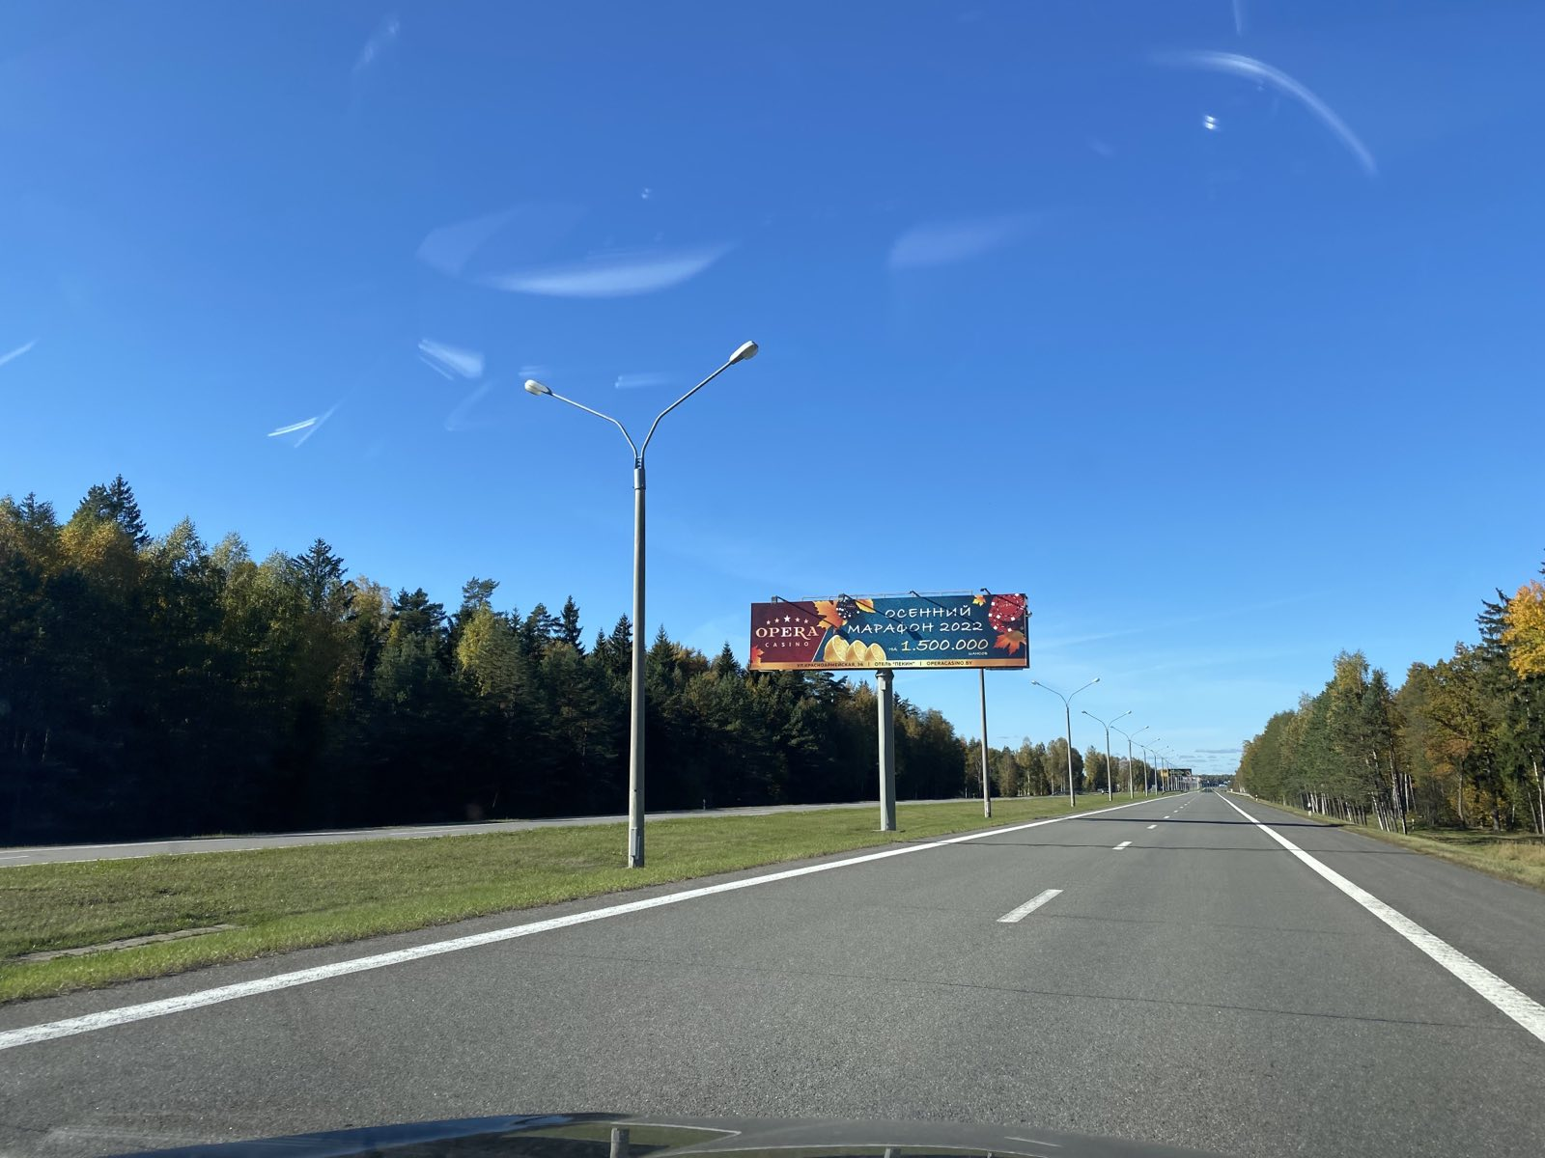
НАПРАВЛЕНИЕ:
НАЦИОНАЛЬНЫЙ АЭРОПОРТ «МИНСК» - МИНСК
АДРЕС
ЩРК № 46 (40+925 км)
Свободна с 01.09.2026
Свободна
РАЗМЕР
3х12м
СТОИМОСТЬ РАЗМЕЩЕНИЯ В ДЕНЬ (С НДС)
Для отечественной рекламы: 52 руб.40 коп. Для иностранной рекламы: 64 руб. 70 коп.

Slide 30
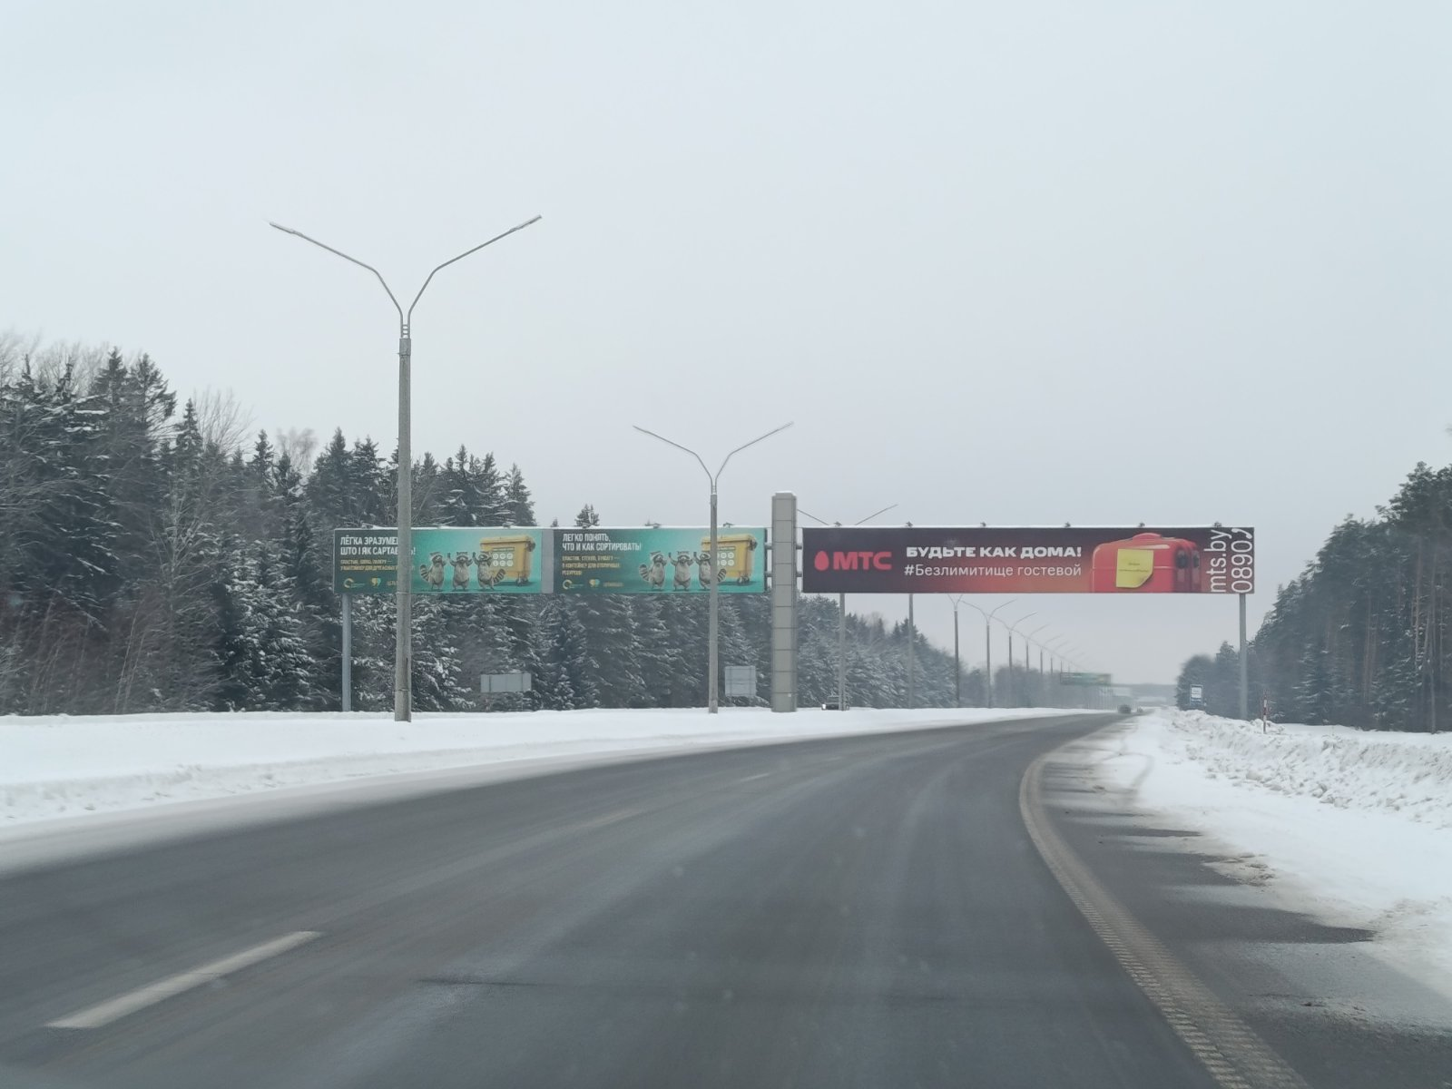
НАПРАВЛЕНИЕ:
НАЦИОНАЛЬНЫЙ АЭРОПОРТ «МИНСК» - МИНСК
АДРЕС
ЩРК № 47 (41+520 км)
ЗАНЯТОСТЬ
Свободны левые стороны арки А1, А2
РАЗМЕР
3х10м – 1 поле 3х20,7м – 2 поля
СТОИМОСТЬ РАЗМЕЩЕНИЯ В ДЕНЬ (С НДС)
Для отечественной рекламы: 1 поле – 36 руб. 80 коп. 2 поля – 68 руб. 90 коп. Для иностранной рекламы: 1 поле – 46 руб. 50 коп. 2 поля – 95 руб. 80 коп.
А1
А2

Slide 31
Приглашаем
к сотрудничеству!
За подробной информацией обращайтесь
по тел: 8 (017) 230-27-37 (КЦ 4200), 8 (044) 542-47-25
E-mail: mr2302737@minsk-reklama.by
Карина

